Slide 1
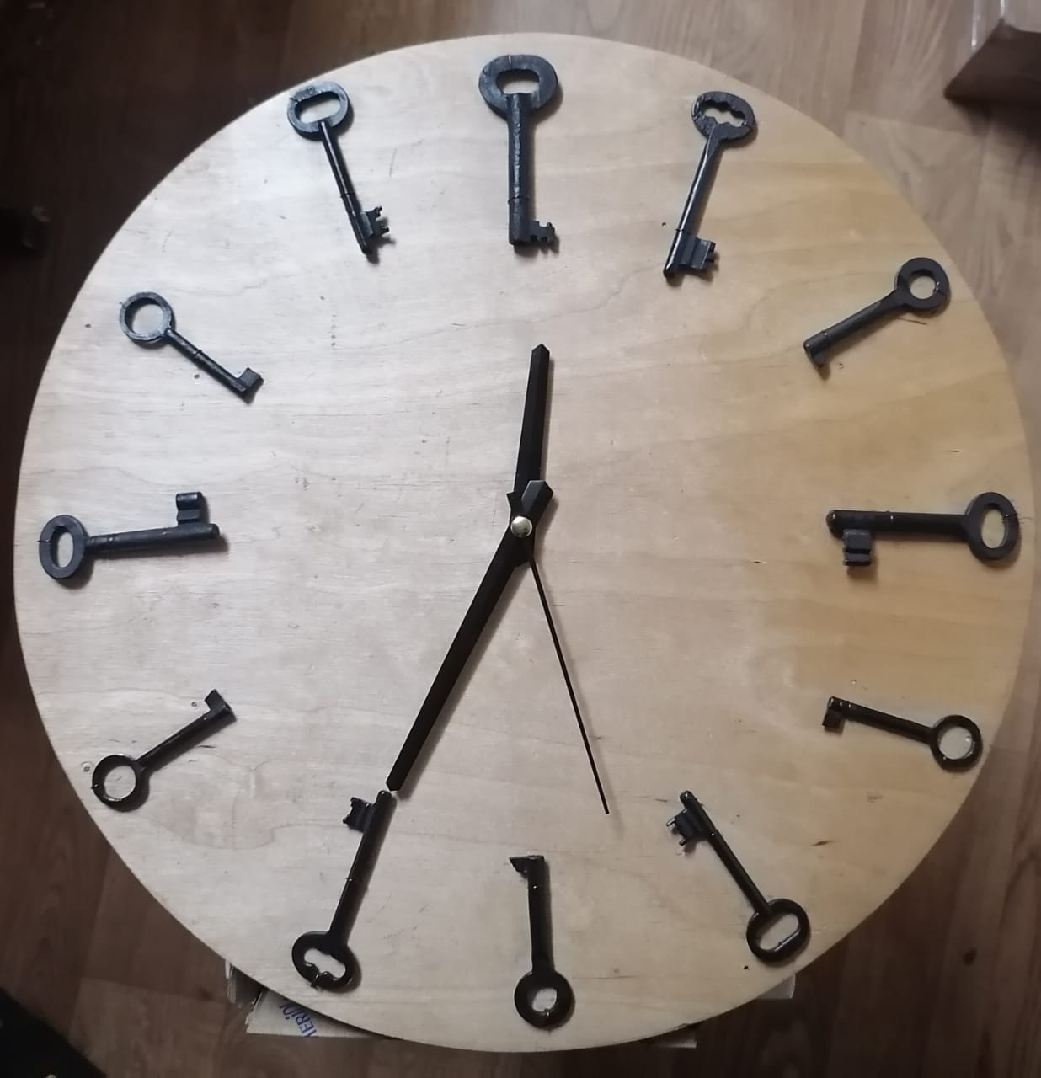
Мастер-класс
Тема: «Механические часы»
Работу выполнил
учитель труда (технологии)
МБОУ «Западнодвинской СОШ № 2» Чакмин Павел Петрович

Slide 2
Часы́ — прибор для определения текущего времени суток и измерения продолжительности временных интервалов в единицах, меньших, чем одни сутки.
Механические часы были созданы в XIV веке и стали стандартным инструментом для измерения времени вплоть до появления пружинных часовых механизмов и карманных часов в XVI веке.

Slide 3
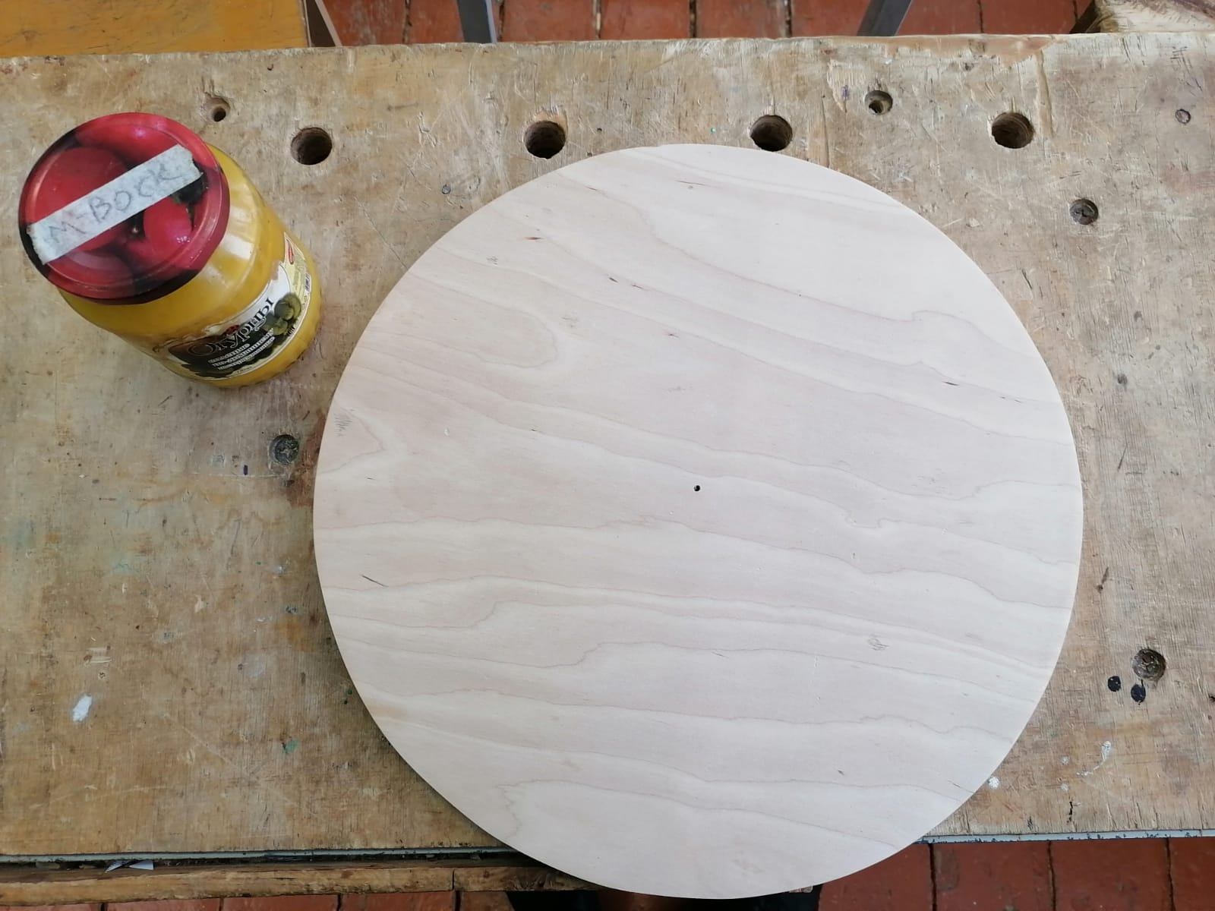
Ход работы
Взять фанеру круглой формы, зачистить.
Покрыть лаком.

Slide 4
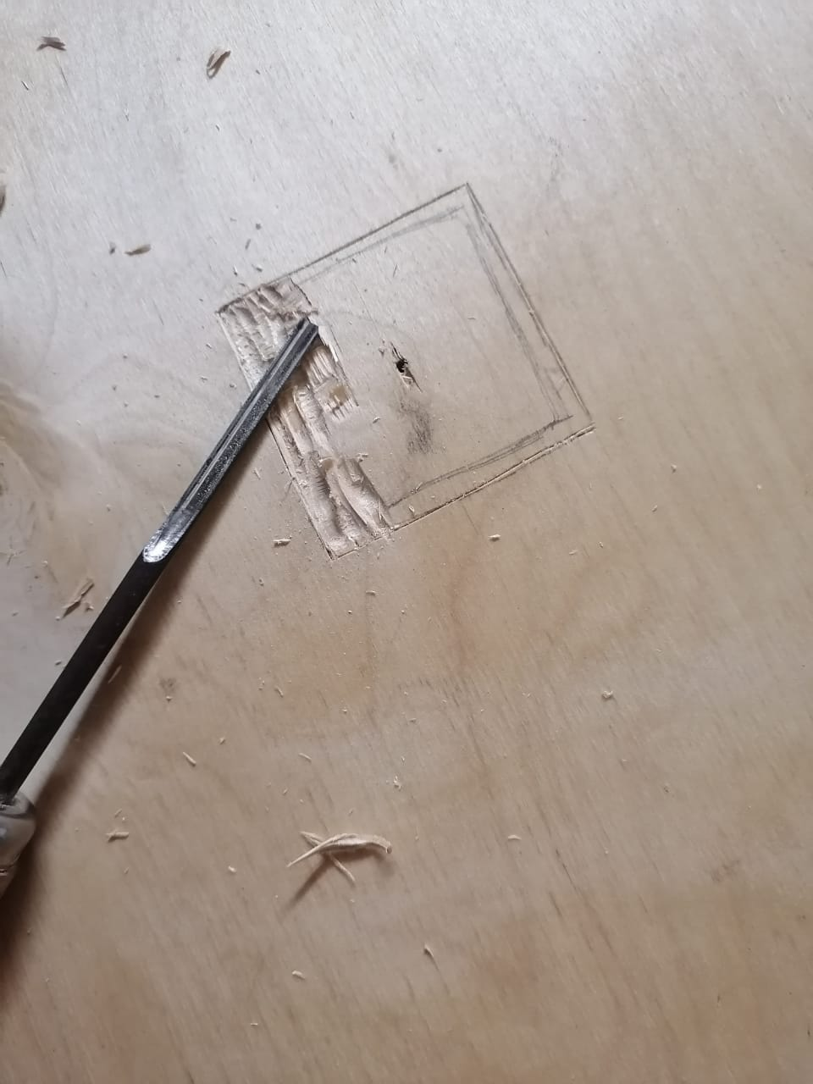
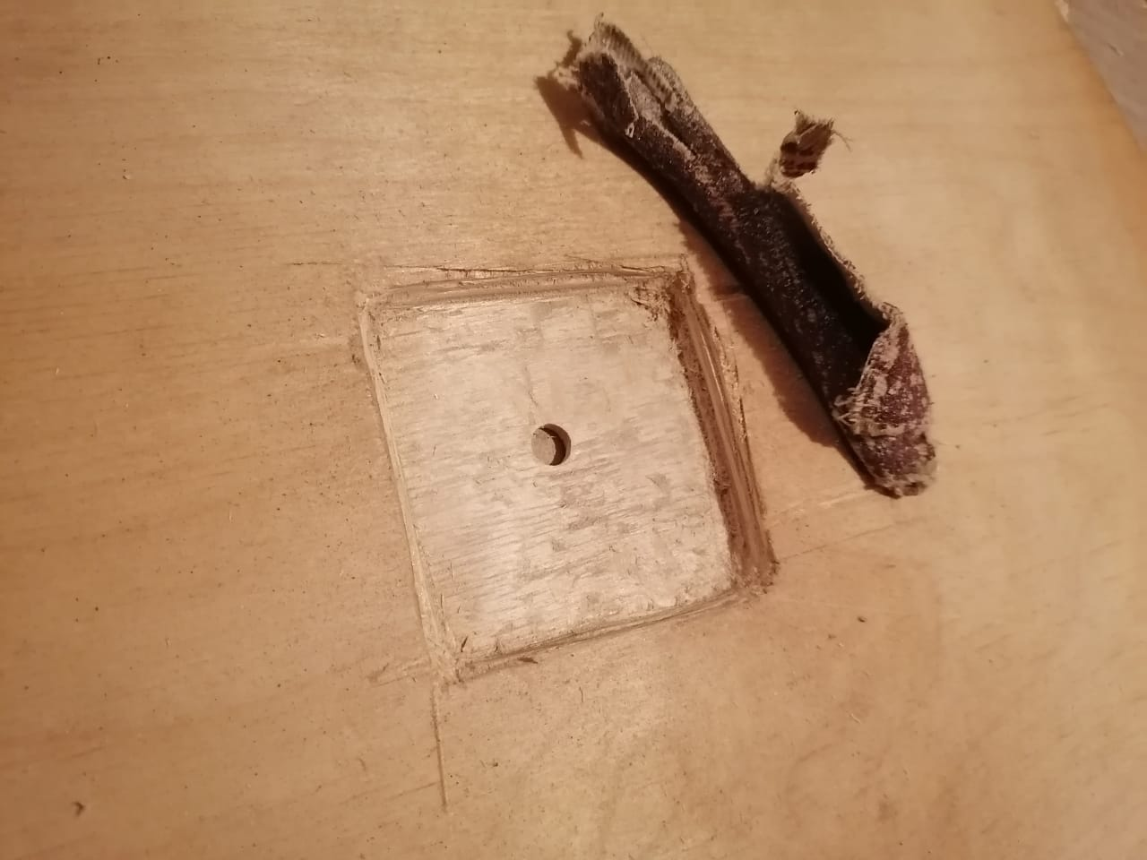
С помощью стамески сделать углубление для часового механизма.
Зачистить абразивной бумагой полученное углубление.
Проделать отверстие дрелью для соединения стрелок и механизма самих часов.

Slide 5
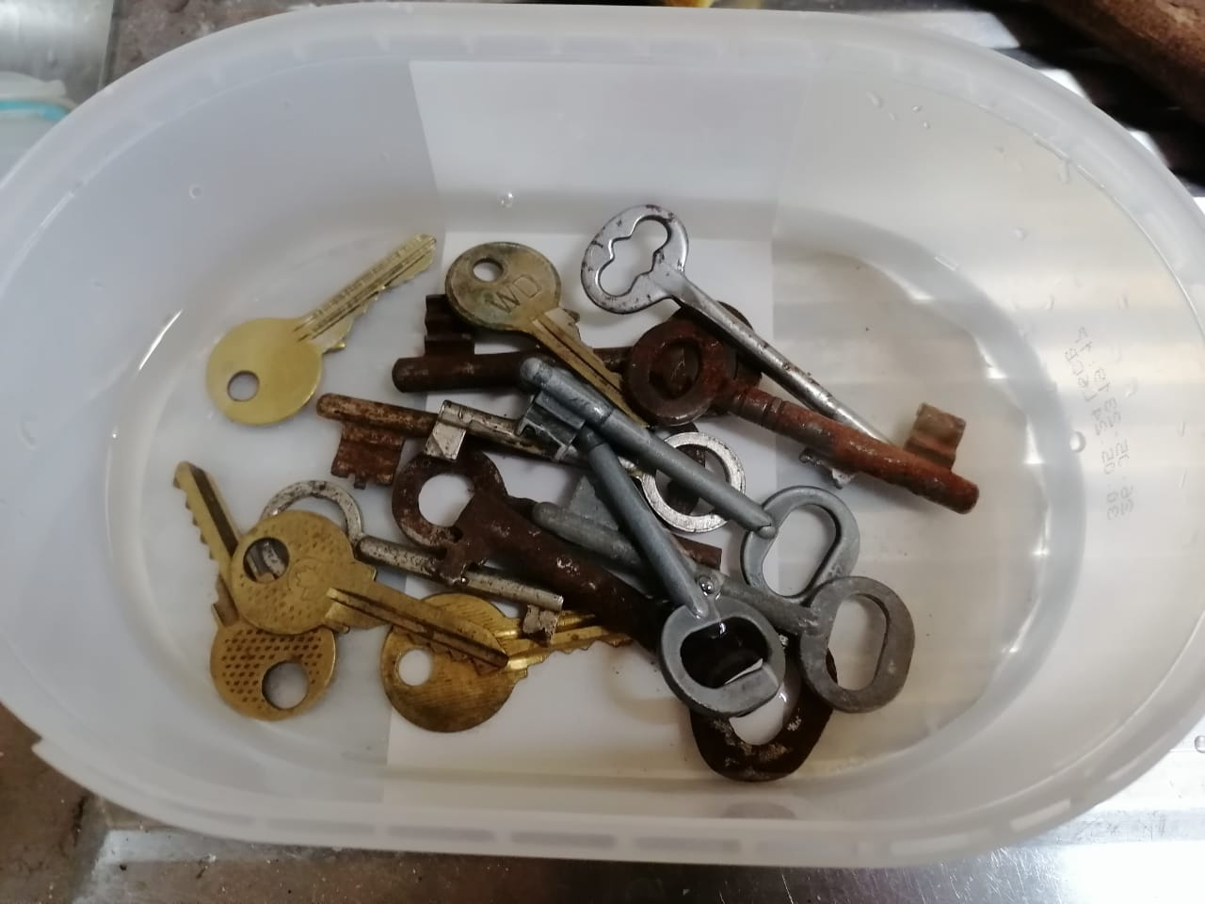
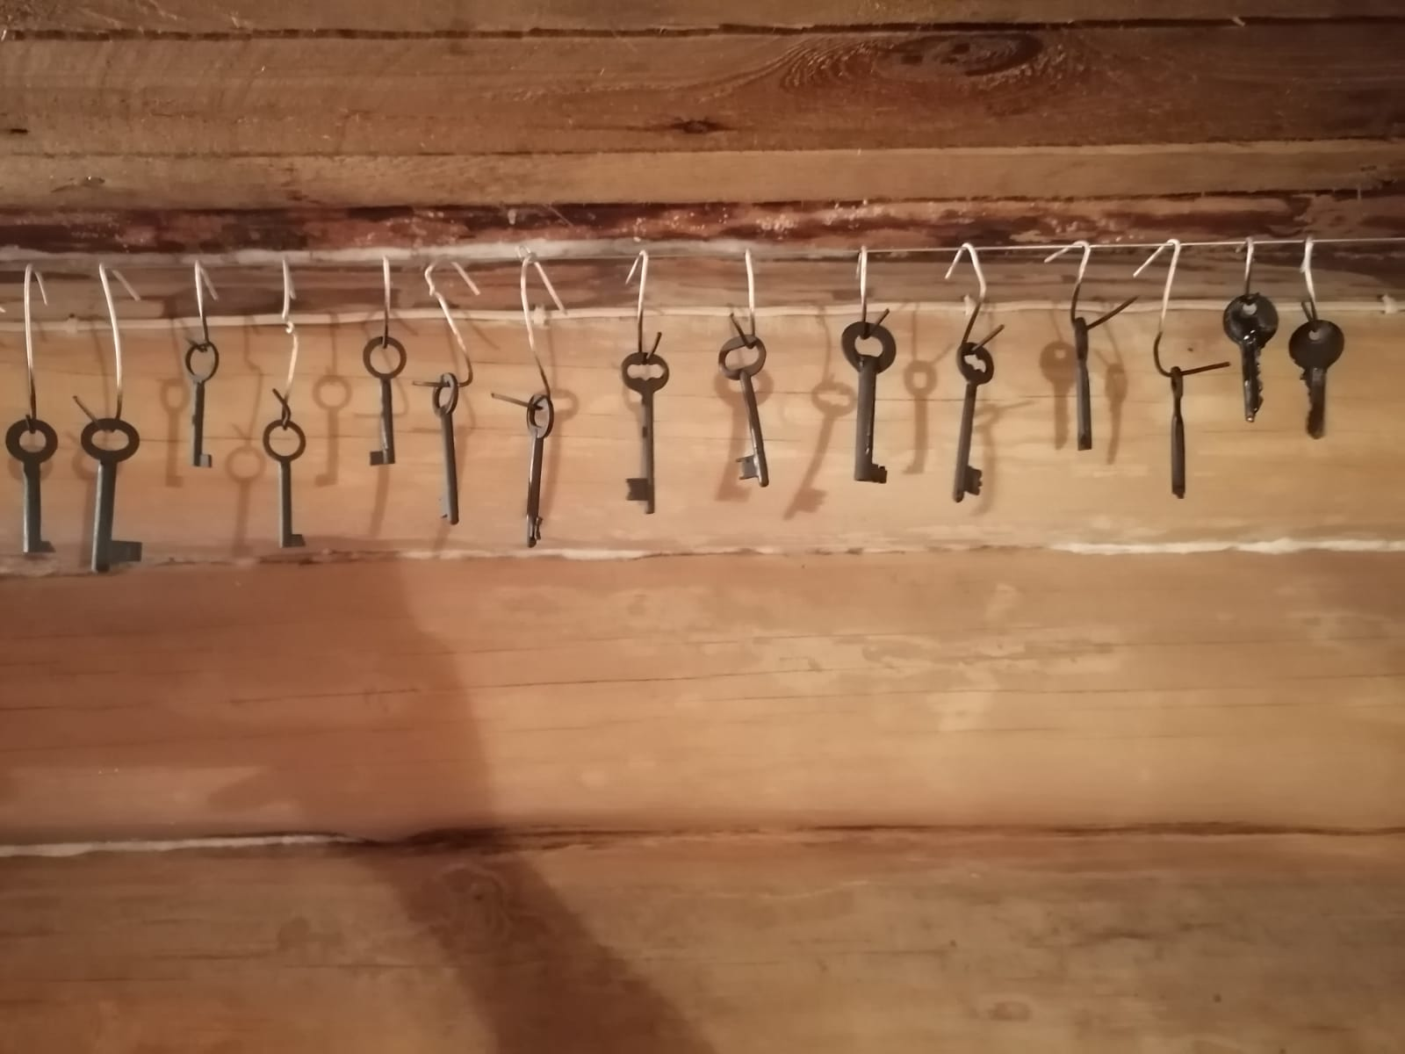
Взять 12 ключей, обезжирить.
Вывесить на сушку в тёплом сухом помещении.

Slide 6
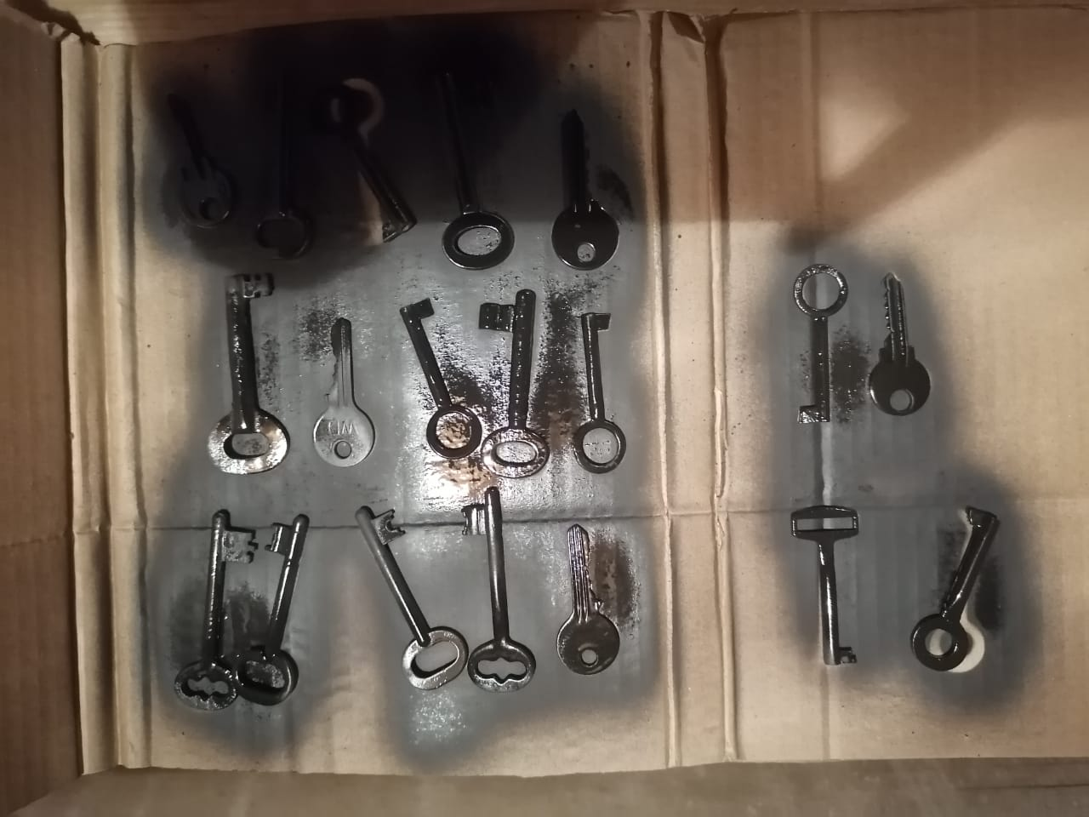
После сушки покрасить ключи грунт-эмалью и дать высохнуть

Slide 7
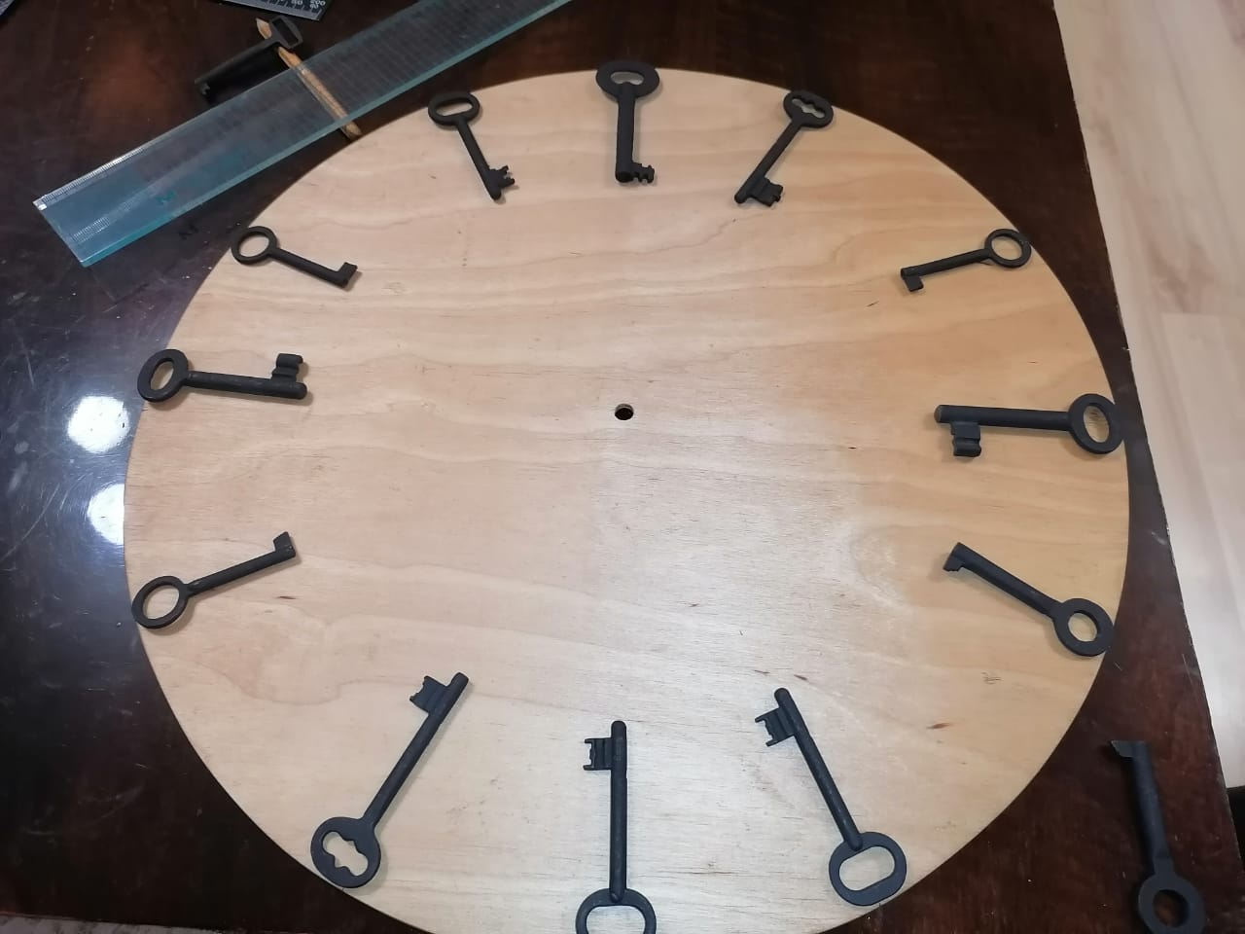
Разметить круг для размещения ключей

Slide 8
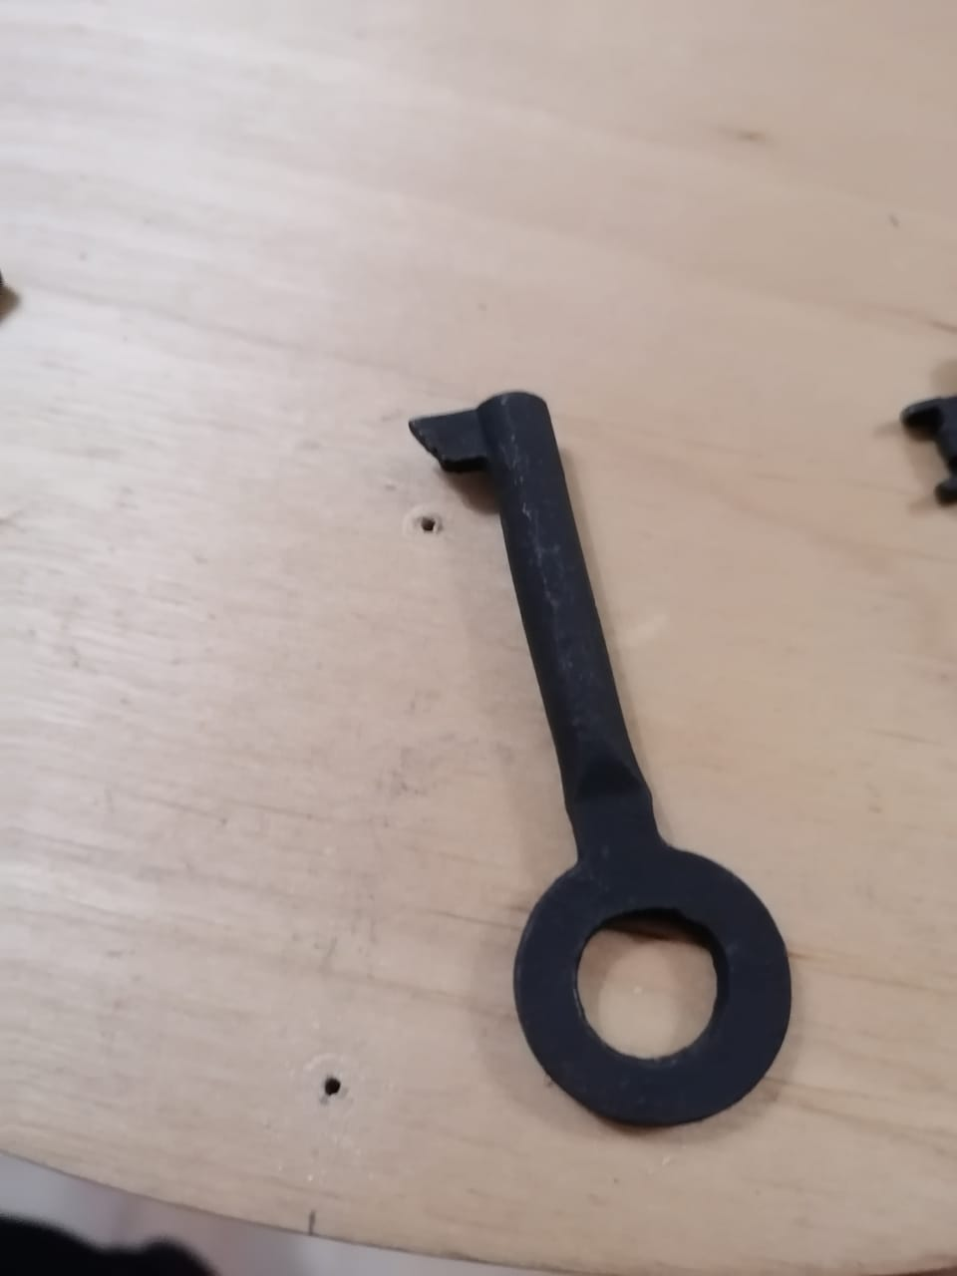
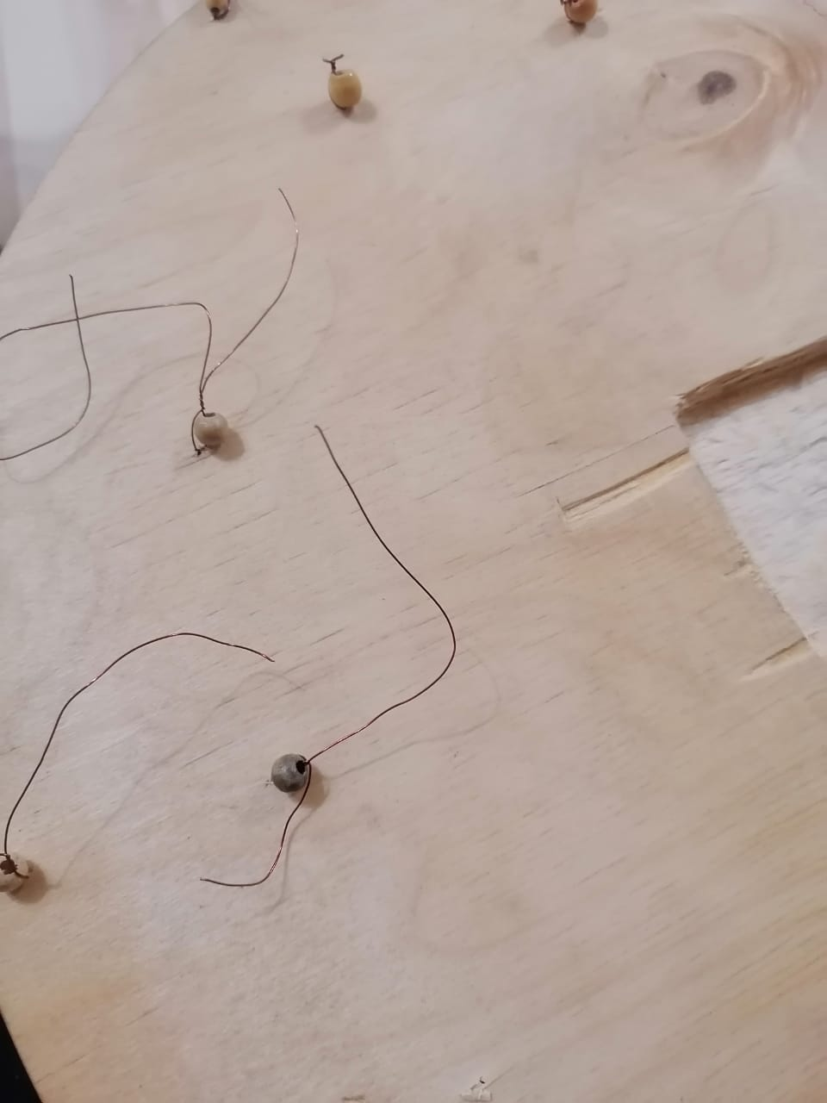
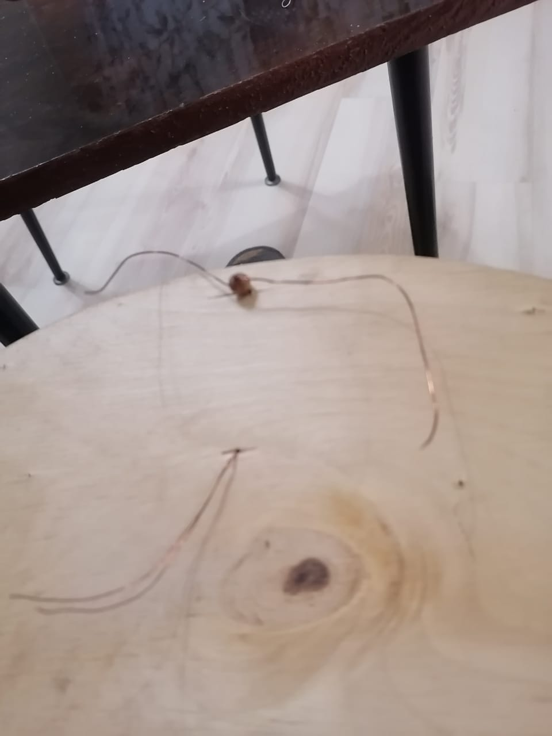
После при помощи бусинок и медной проволоки прикрепить ключи к корпусу наших часов. (предварительно просверлиаем отверстия для проволоки)

Slide 9
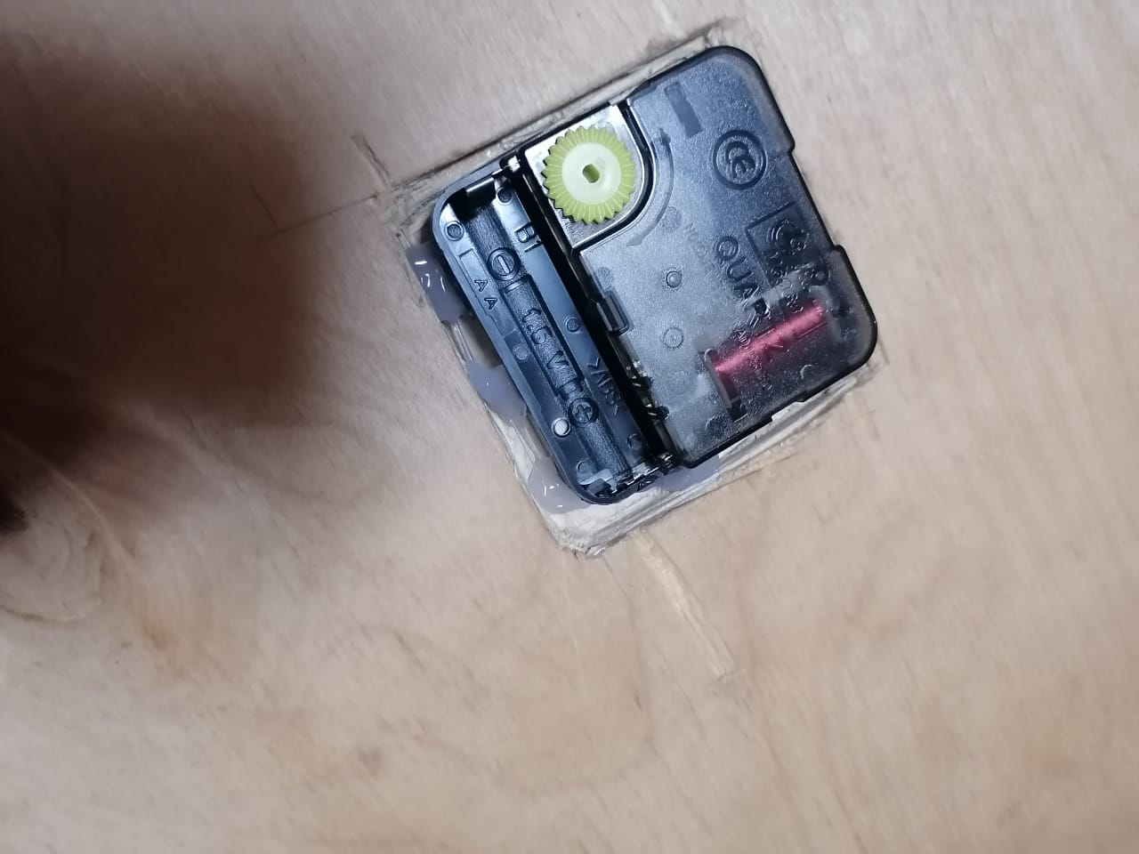
После при помощи клеевого пистолета приклеить механизм к корпусу

Slide 10
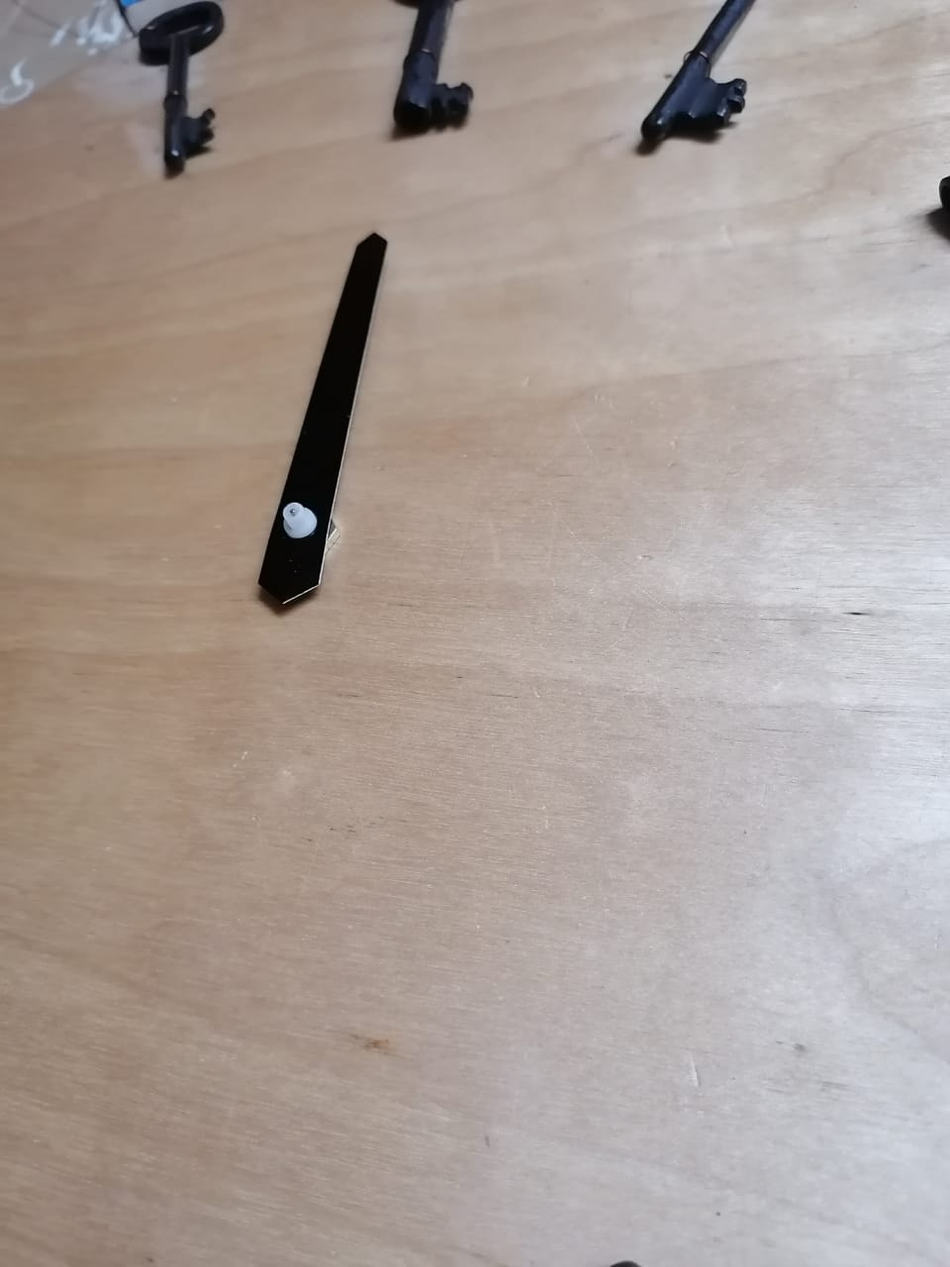
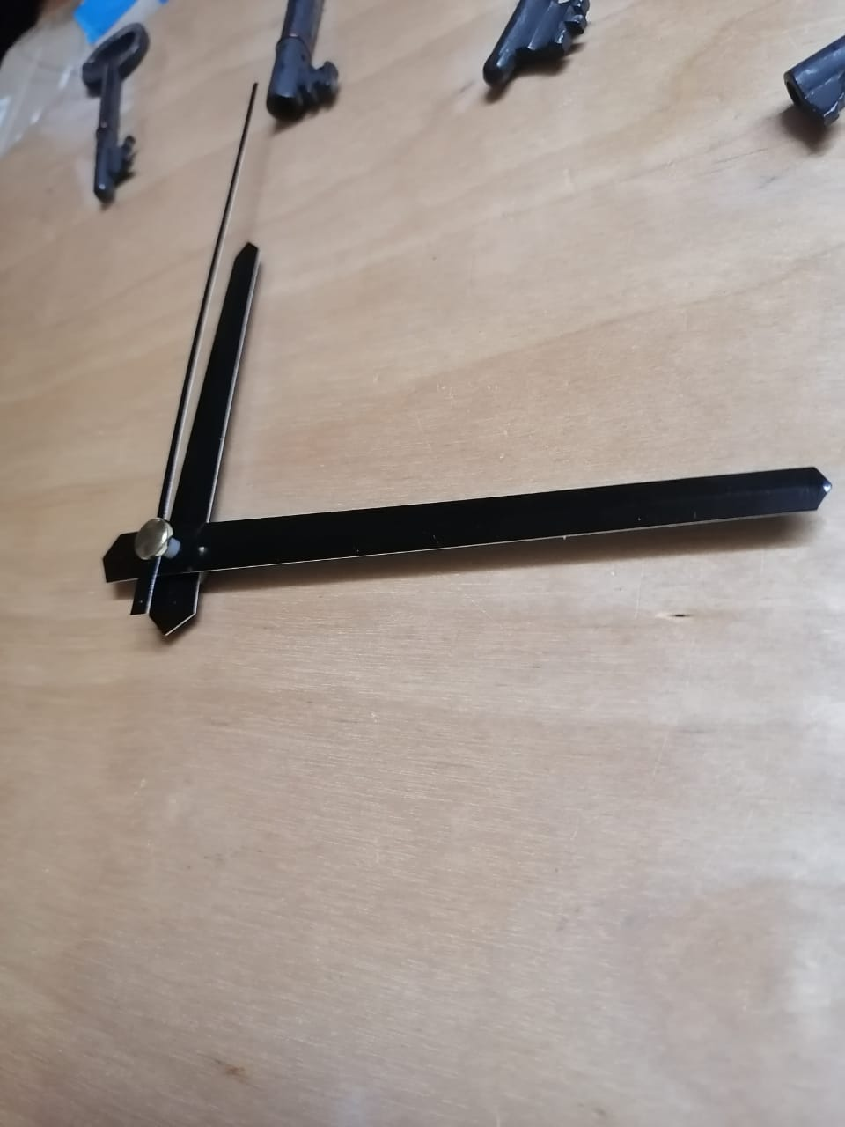
Установить стрелки и соединить с механизмом

Slide 11
Часы готовы

